Slide 1


Clustering und dessen Einsatz bei einer automatischen Fahrspurerkennung Masterarbeit
STEFFEN SCHMID, WS 18/19
IT-DESIGNERS GMBH
HOCHSCHULE FURTWANGEN – FAKULTÄT INFORMATIK

Slide 2
Gliederung
Hintergrund und Ziele der Arbeit
Grundlagen Clusteranalyse
Realisierung der Spurerkennung
Ergebnisse der Spurerkennung

Slide 3
1. Hintergrund und Ziele der Arbeit
Hintergrund
Masterthesis im Rahmen des MEC-View Teilprojektes „Luftbeobachtung“
Ziele des Projektes:
Auswertung von Luftaufnahmen des Straßenverkehrs (Fahrzeug-Positionen, Geschwindigkeiten etc.)
Analyse des Fahrverhaltens der Verkehrsteilnehmer
Erstellung von Verkehrssimulationen
Motivation und Ziele
Automatische Erkennung von Fahrspuren in Luftaufnahmen
Kenntnis der Fahrspuren ermöglicht genauere Untersuchung der Fahrverhalten
Verzicht auf visuell gestützte Verfahren
Erkennung der Spuren anhand von Trajektorie-Daten
Notes:
Vortrag mit Details zum Projekt MEC-View heute Mittag (ganzer Block ab 15:00 Uhr)
Bislang Fahrspur-Definition manuell (aufwendig wenn viele Spuren, Kreuzungen etc.)
Visuell: Anfällig aufgrund von Verdeckungen, schlechten Belichtungsverhältnissen etc.
Trajektorie-Daten: Beschreiben Bewegungen der Fahrzeuge (werden bereits extrahiert)

Slide 4
1. Hintergrund und Ziele der Arbeit
Integration der Spurerkennung in die MEC-View „Vehicle-Tracker“ Anwendung
Erkennung von Fahrspuren in unterschiedlichen Straßentopologien
Autobahnen
Kreuzungen
Kreisverkehre
Etc.

Slide 5
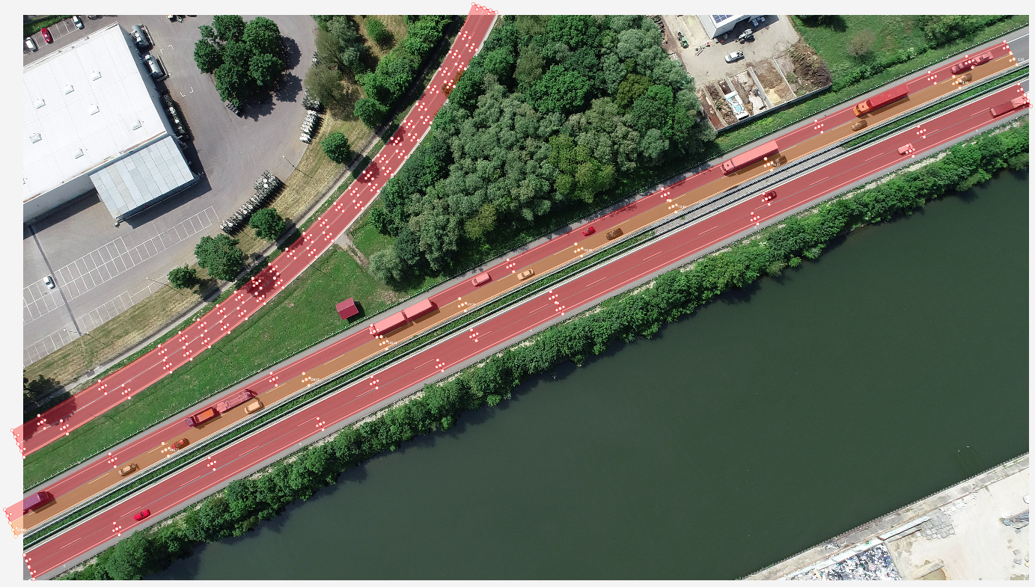

1. Hintergrund und Ziele der Arbeit
Abb. 1.1: Fahrspurdefinition mittels Trajektoriedaten

Slide 6
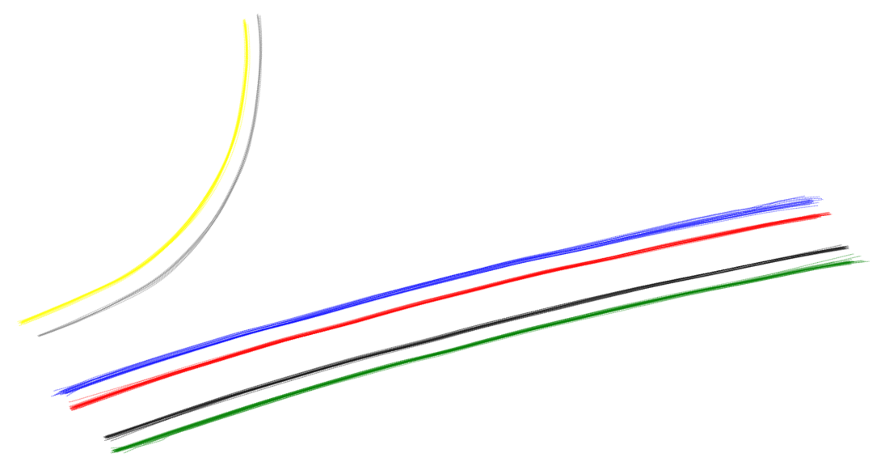
1. Hintergrund und Ziele der Arbeit
Abb. 1.1: Fahrspurdefinition mittels Trajektoriedaten

Slide 7
2. Grundlagen Clusteranalyse
Methode aus dem Gebiet Data-Mining
„Gruppierung von Datenobjekten aufgrund ihrer Eigenschaften und Beziehungen, sodass sich die Objekte einer Gruppe möglichst stark ähneln und sich von Objekten anderer Gruppen möglichst stark unterscheiden.“
Angewandt in unterschiedlichsten Szenarien
Unterschiedlichste Cluster-Verfahren existieren
Grundlegendes Vorgehen immer gleich

Slide 8
3. Realisierung der Fahrspurerkennung
Notes:
Vorstellung der wichtigsten Schritte (grob, nicht alle)
Visuell anhand Bilder (besseres Verständnis)
Vorstellung des WAS, weniger des WIE (Zeit)

Slide 9
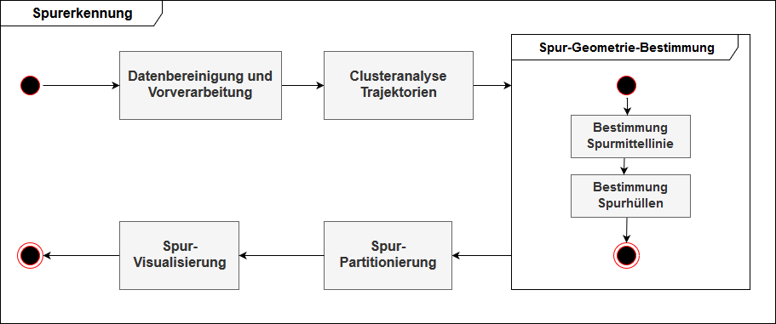
3. Realisierung der Fahrspurerkennung
Abb. 3.1: Basisablauf der Spurerkennung
Notes:
Ablauf definiert auf Basis Related Work
Vereinfacht (wichtigste Schritte)

Slide 10
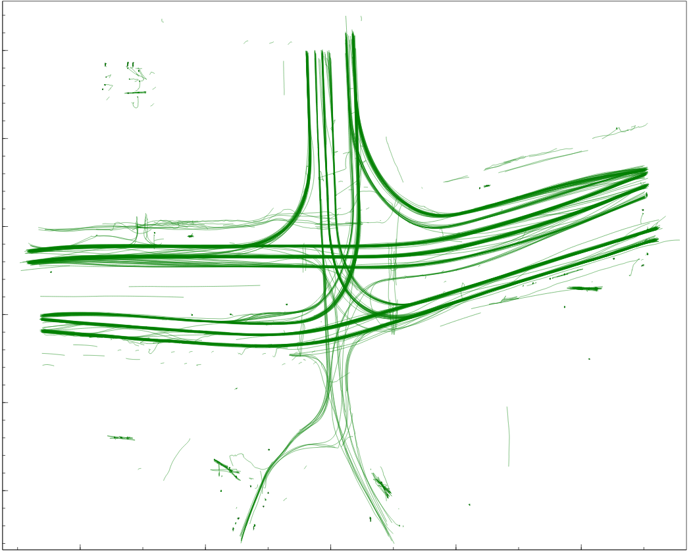
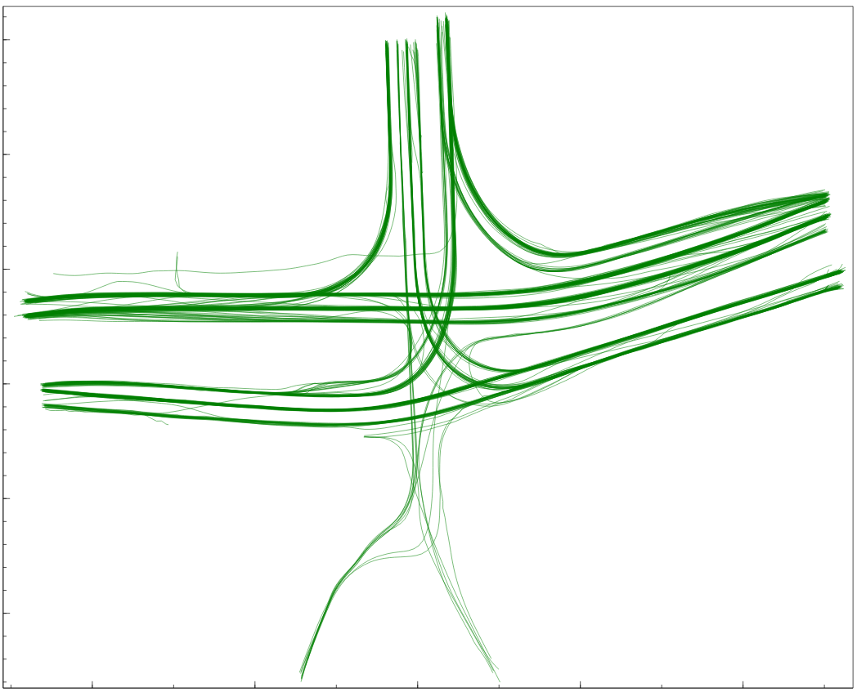
3.1 Vorverarbeitung der Trajektoriedaten
Abb. 3.2: Vorverarbeitung Trajektoriedaten
Notes:
Trajektorien: Nur Positionsinformationen
Defekte:
Trajektorien stehender Autos
Unterbrochene Trajektorien (Überdeckungen etc.)
Trajektorien einzelner Fußgänger

Slide 11
3.2 Clusteranalyse der Trajektorien
Ziel: Identifikation von Spur-Clustern in Trajektoriedaten
Gewählter Ansatz: DBSCAN Clusteralgorithmus und LCSS Distanzmaß
Vorteile des Ansatzes:
Automatische Bestimmung der Clusteranzahl
Umgang mit Ausreißern
Vergleichsweise wenige, intuitive Parametrisierung
Gute Performance
Notes:
Bewegungsmuster ^= opt. Fahrspur
Jedes Cluster beschreibt ein mehrfach vorkommendes Bewegungsmuster im Straßenabschnitt

Slide 12
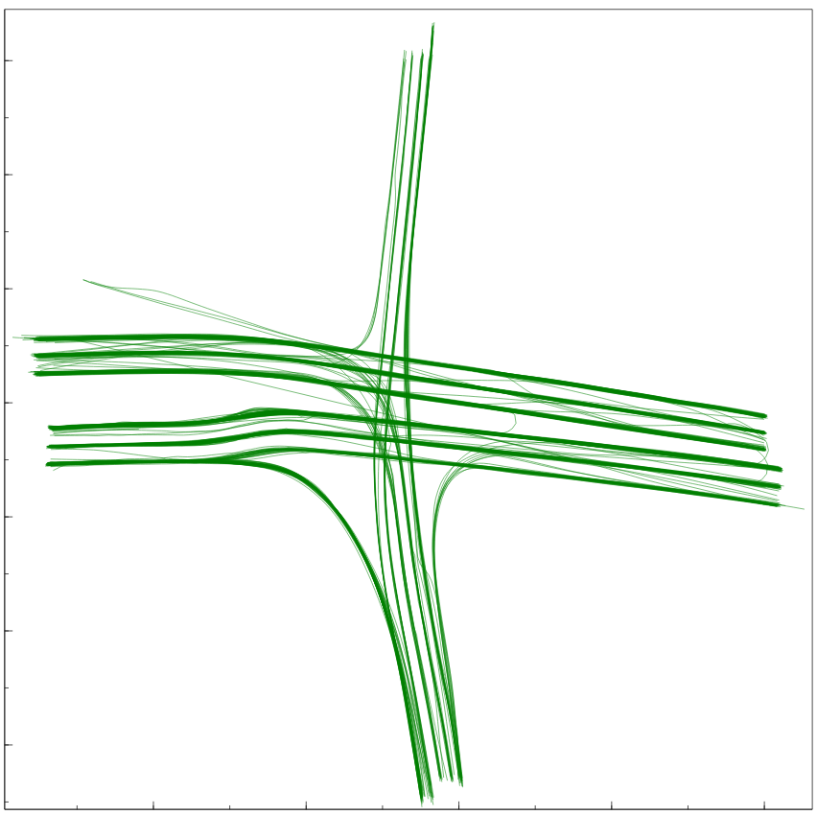
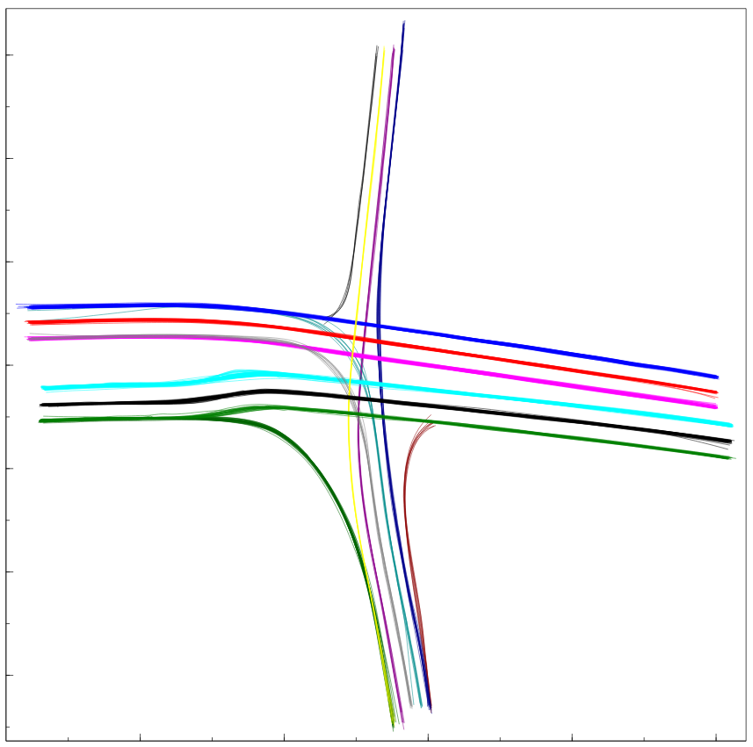
3.2 Clusteranalyse der Trajektorien
Abb. 3.3: Clusteranalyse der Trajektorien

Slide 13
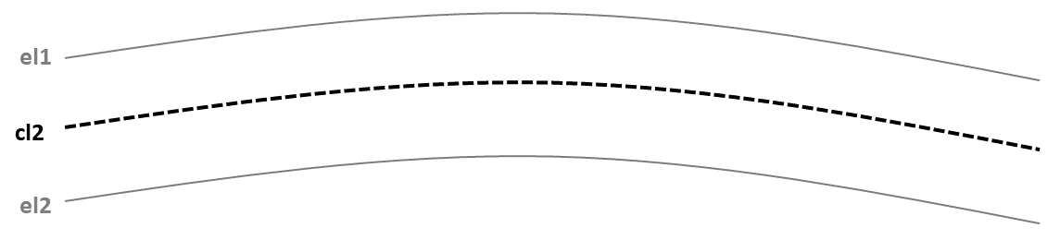
3.3 Bestimmung der Spur-Geometrien
Spur-Geometrien werden aus Trajektorie-Clustern abgeleitet
Aufbau Spur-Geometrie:
Mittellinie
Zwei Hüll-Linien
Abb. 3.4: Aufbau Spur-Geometrie
Notes:
TODO: Austauschen des Bildes (Bild mit nur einer Spur)

Slide 14
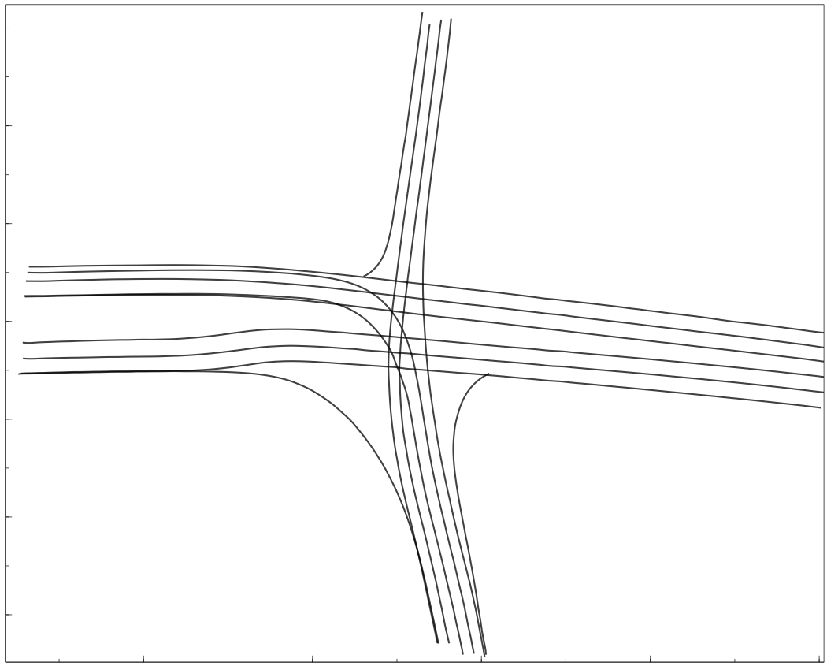
3.3 Bestimmung der Spur-Geometrien
Bestimmung der Spur-Mittellinien
Abb. 3.5: Bestimmung der Spur-Mittellinien

Slide 15
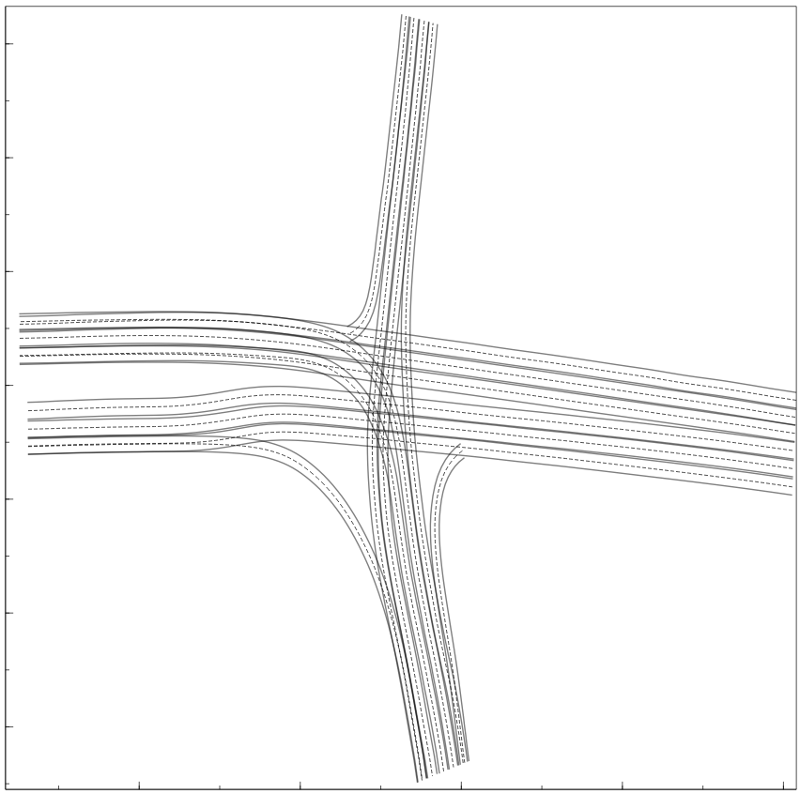
3.3 Bestimmung der Spur-Geometrien
Bestimmung der Spurhüllen
Abb. 3.6: Bestimmung der Spur-Hüllen
Notes:
Bestimmung paralleler Fahrspuren
Berechnung des mittleren Abstandes zwischen parallelen Bahnen
Fallback auf Standardbreite, wenn keine parallele Spur existiert (basierend auf deutschen Richtlinien für Anlage von Autobahnen und Landstraßen)

Slide 16
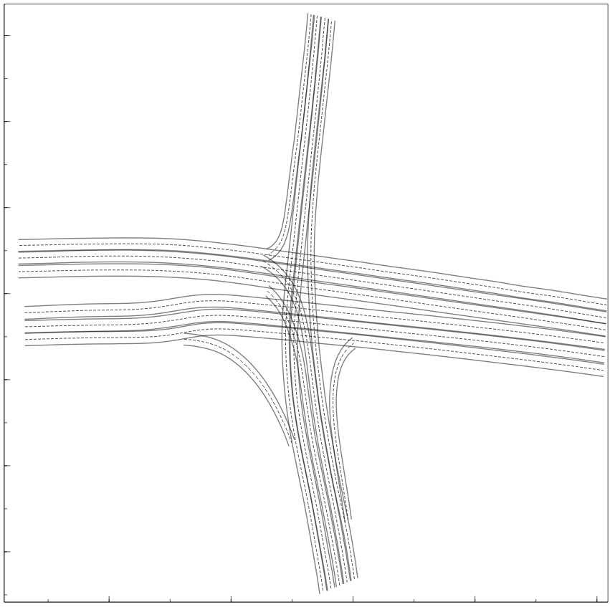
3.4 Partitionierung der Spuren
Abb. 3.7: Partitionierung der Spur-Geometrien
Notes:
Wichtigste Schritte hiernach abgeschlossen
Optimierung etc.
Anlegen der Spuren in Datenformat der Vehicle-Tracker Applikation

Slide 17
4. Ergebnisse der Spurerkennung

Slide 18
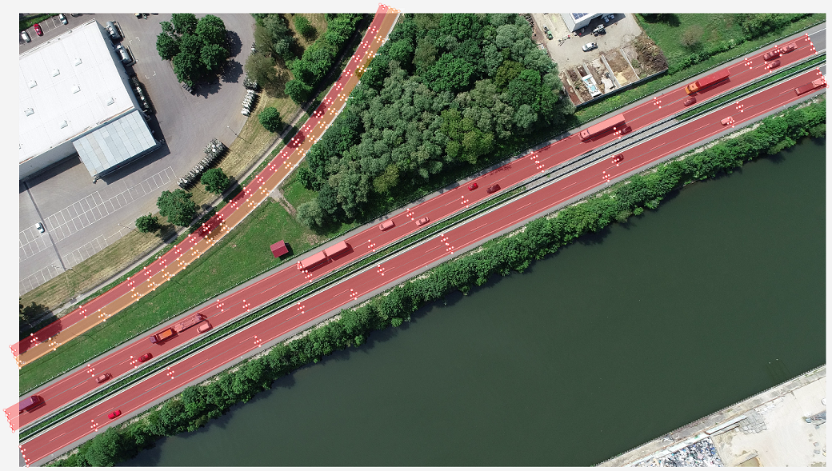
4. Ergebnisse der Spurerkennung
Abb. 4.1: Fahrspuren Datensatz Entennest

Slide 19
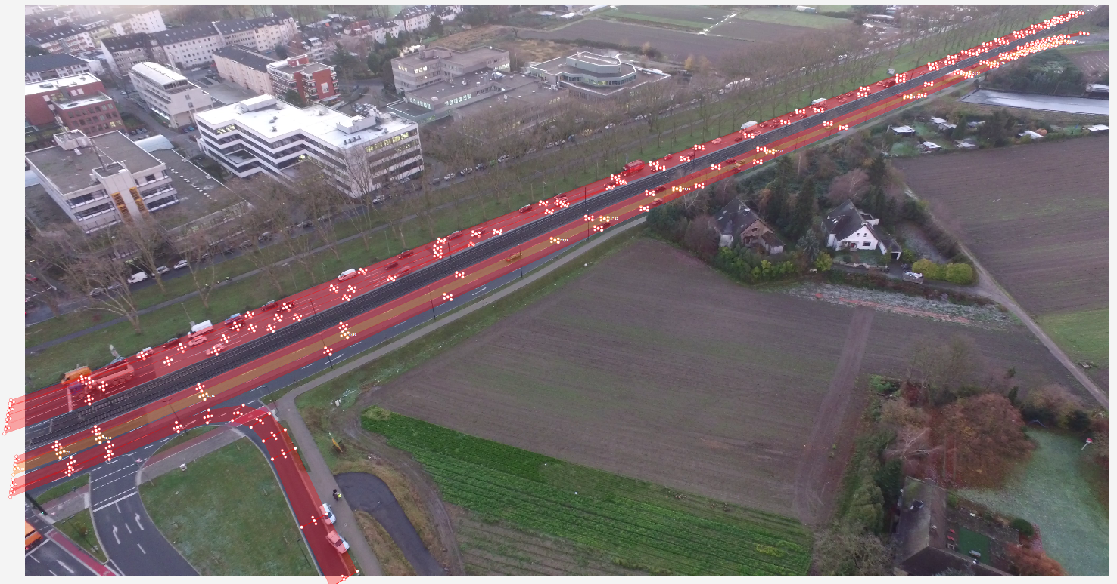
4. Ergebnisse der Spurerkennung
Abb. 4.2: Fahrspuren Datensatz Düsseldorf

Slide 20
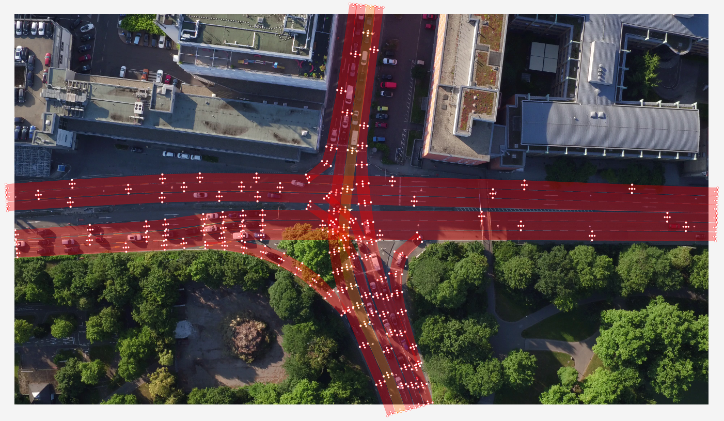
4. Ergebnisse der Spurerkennung
Abb. 4.3: Fahrspuren Datensatz Neckartor

Slide 21
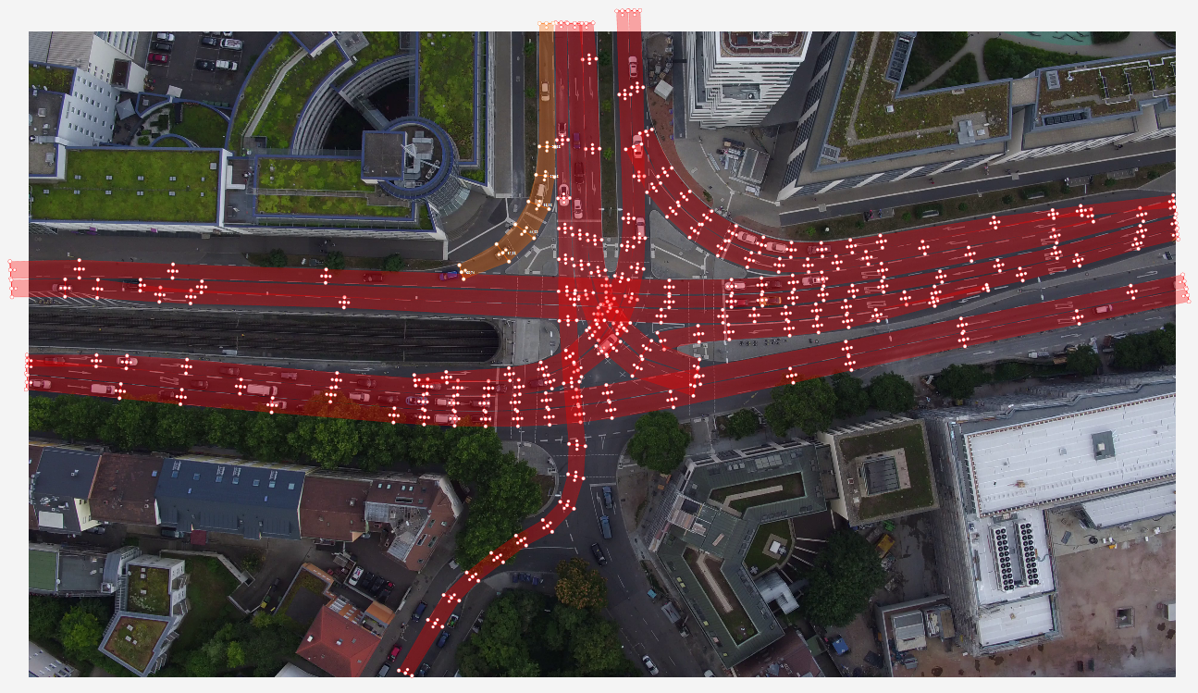
4. Ergebnisse der Spurerkennung
Abb. 4.4: Fahrspuren Datensatz Heilbronner-Straße

Slide 22
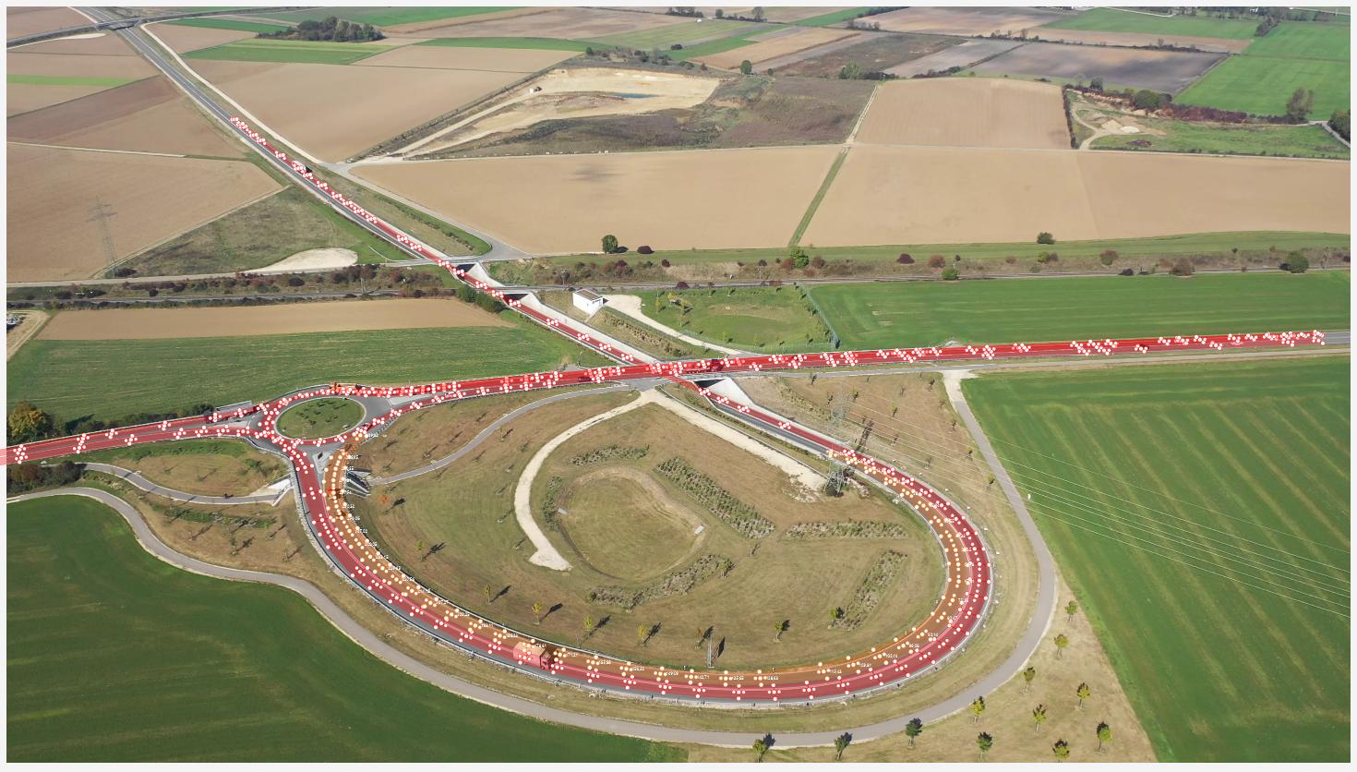
4. Ergebnisse der Spurerkennung
Abb. 4.5: Fahrspuren Datensatz Steinheim

Slide 23
Fragen & Feedback

Slide 24
Quellen und Referenzen
[Makris et al., 2005], Learning semantic scene models from observing activity in visual surveillance. IEEE Transactions on Systems, Man, and Cybernetics, Part B: Cybernetics, 35(3), 397–408. https://doi.org/10.1109/TSMCB.2005.846652
[Hu et al., 2005], Similarity based vehicle trajectory clustering and anomaly detection. In Proceedings - International Conference on Image Processing, ICIP (Vol. 2, pp. 602–605). https://doi.org/10.1109/ICIP.2005.1530127
[Teng et al., 2015], Lane detection in surveillance videos using vector-based hierarchy clustering and density verification. In Proceedings of the 14th IAPR International Conference on Machine Vision Applications, MVA 2015 (pp. 345–348). IEEE. https://doi.org/10.1109/MVA.2015.7153201
[Hsieh et al., 2006], Automatic Traffic Surveillance System for Vehicle Tracking and Classification. IEEE Transactions on Intelligent Transportation Systems, 7(2), 175–187. https://doi.org/10.1109/TITS.2006.874722

Slide 25
Quellen und Referenzen
MEC-View Projektwebseite: http://mec-view.de/

Slide 26
5. Fazit und Ausblick
Entwickelter Ansatz kann Fahrspuren in unterschiedlichen Szenarien erkennen
Die Definition eines Verfahrens, welches sich in allen Situationen „richtig“ verhält, ist sehr schwierig beziehungsweise unmöglich
Mögliche Optimierungen und Weiterentwicklungen:
Alternativer Clusteransatz (vollständige Trajektorien nicht als Voraussetzung)
Notes:
„richtig“ == der Intuition des Menschen entsprechend

Slide 27
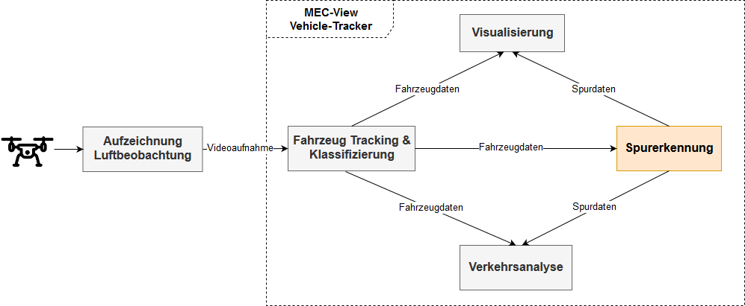
2. Überblick Modul Spurerkennung
Spurerkennung wird Teilmodul der Anwendung „Vehicle-Tracker“
Abb. 2.1: Einordnung Spurerkennung in Gesamtsystem

Slide 28
3.1 Vorverarbeitung der Trajektoriedaten
Wichtig um Qualität und Performance der nachfolgenden Schritte zu steigern
Entfernung von Ausreißern und defekten Trajektorien aus Roh-Daten
Erhalt von Trajektorien, welche eine Bewegung durch den untersuchten Straßenabschnitt vollständig beschreiben
Wichtigste Vorverarbeitungsschritte:
Resampling der Trajektorien
Entfernung zu kurzer Trajektorien
Entfernung unterbrochener Trajektorien
Notes:
Trajektorien: Nur Positionsinformationen
Defekte:
Trajektorien stehender Autos
Unterbrochene Trajektorien (Überdeckungen etc.)
Trajektorien einzelner Fußgänger

Slide 29
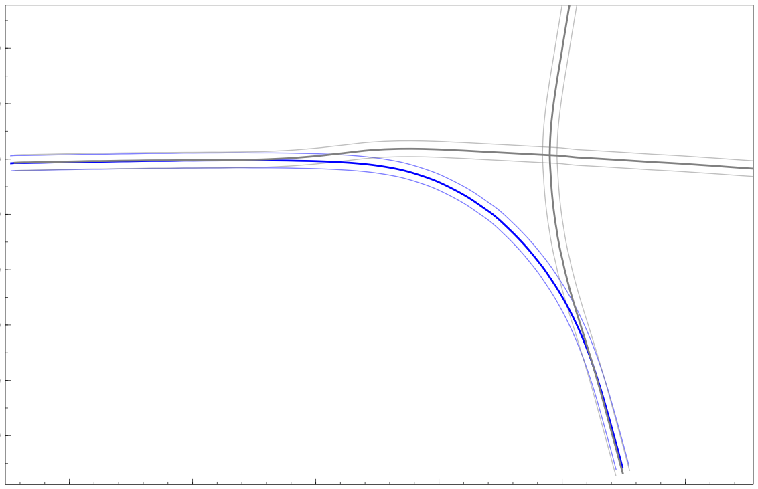
3.4 Partitionierung der Spuren
Spur-Geometrien dürfen sich nicht überlagern
Überlagerte Spurabschnitte entfernen
Abb. 3.8: Beispiel Spur-Überlagerung
Notes:
Unterschied Überlagerung & Kreuzung
Fahrzeuge müssen eindeutig einer Spur zuzuordnen sein
Schwierigkeit: Welche Spur soll partitioniert werden?
Intuitiv meist leicht ersichtlich, eindeutige Strategie für Algorithmus schwierig
Kriterien: Krümmung, Anzahl Fahrzeuge auf Spur, Länge

Slide 30
2. Stand der Technik
Einige Arbeiten zum Thema Spurerkennung existieren bereits
Die meisten Veröffentlichungen lösen Problem visuell
Einsatz von Methoden aus den Bereichen Computer-Vision und Machine-Learning
Bisherige Vorgehen, welche mit Trajektoriedaten arbeiten, besitzen Einschränkungen:
Speziallösungen für bestimmte Straßen-Geometrien
Keine Bestimmung der realen Spur-Geometrien
Überlagerungen von Fahrspuren
Notes:
Visuelle Lösungen: meist über statitionäre Kameras oder über Kameras in Auto (Spurhalteassistenz etc.)

Slide 31
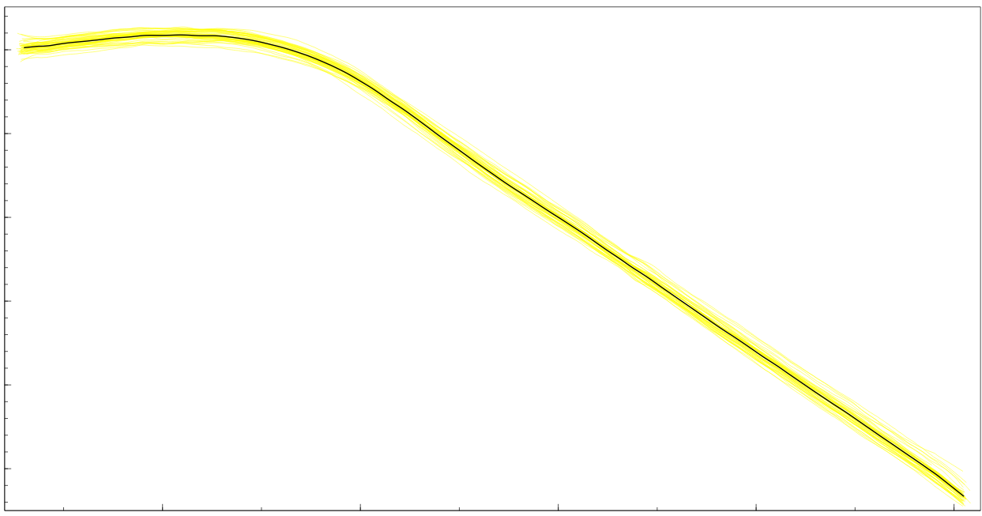
3.3 Bestimmung der Spur-Geometrien
Bestimmung der Spur-Mittellinien
Mittellinien verlaufen mittig durch Trajektorie-Cluster
Abb. 3.4: Mittellinie in Trajektorie-Cluster

Slide 32
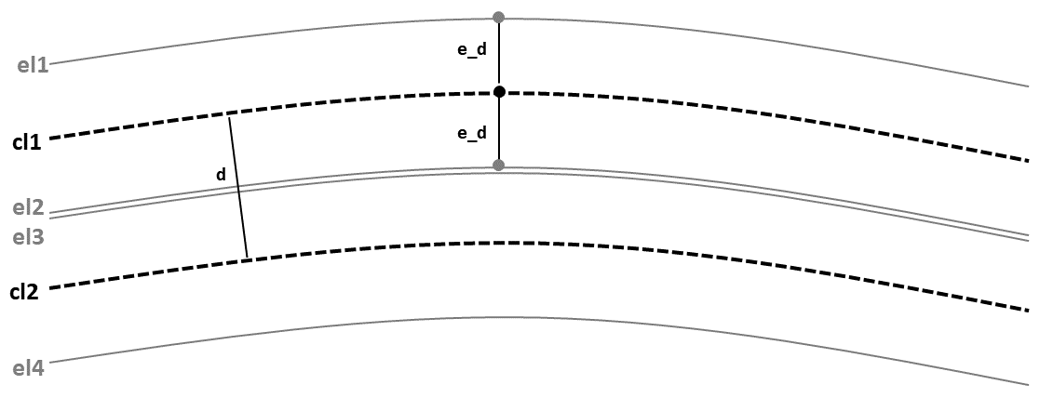
3.3 Bestimmung der Spur-Geometrien
Bestimmung der Spurhüllen
Hüll-Linien definieren Breite einer Spur
Bestimmung der Spurbreite auf Basis des Abstandes paralleler Mittellinien
Abb. 3.6: Konzept Bestimmung Spurhüllen
Notes:
In Hsieh: Annahme alle Spuren sind parallel
Hier: Parallele Fahrspuren müssen identifiziert werden

Slide 33
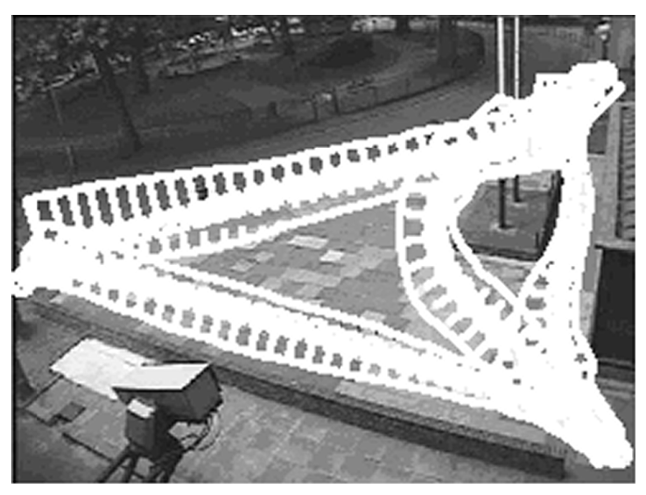
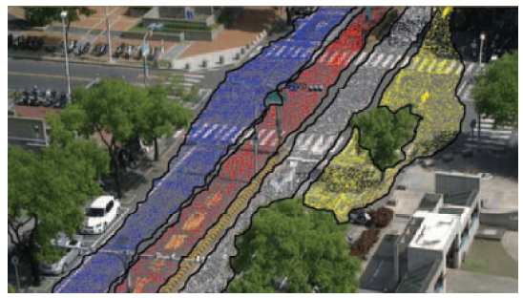
2. Stand der Technik
Abb. 2.1: Fahrspuren [Makris et al., 2005]
Abb. 2.2: Fahrspuren [Teng et al., 2015]
Notes:
Visuelle Lösungen: meist über statitionäre Kameras oder über Kameras in Auto (Spurhalteassistenz etc.)

Slide 34
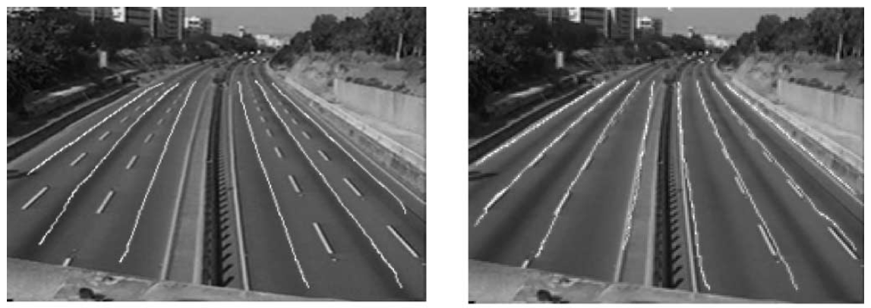
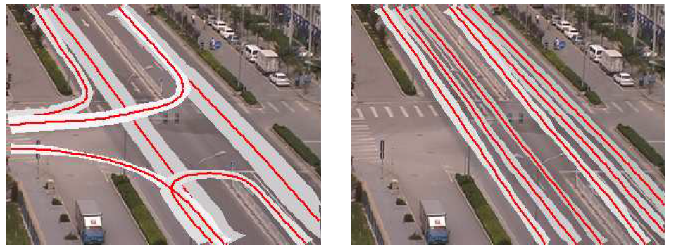
2. Stand der Technik
Abb. 2.3: Fahrspuren [Hsieh et al., 2006]
Abb. 2.4: Fahrspuren [Hu et al., 2005]
Notes:
Visuelle Lösungen: meist über statitionäre Kameras oder über Kameras in Auto (Spurhalteassistenz etc.)

Slide 35
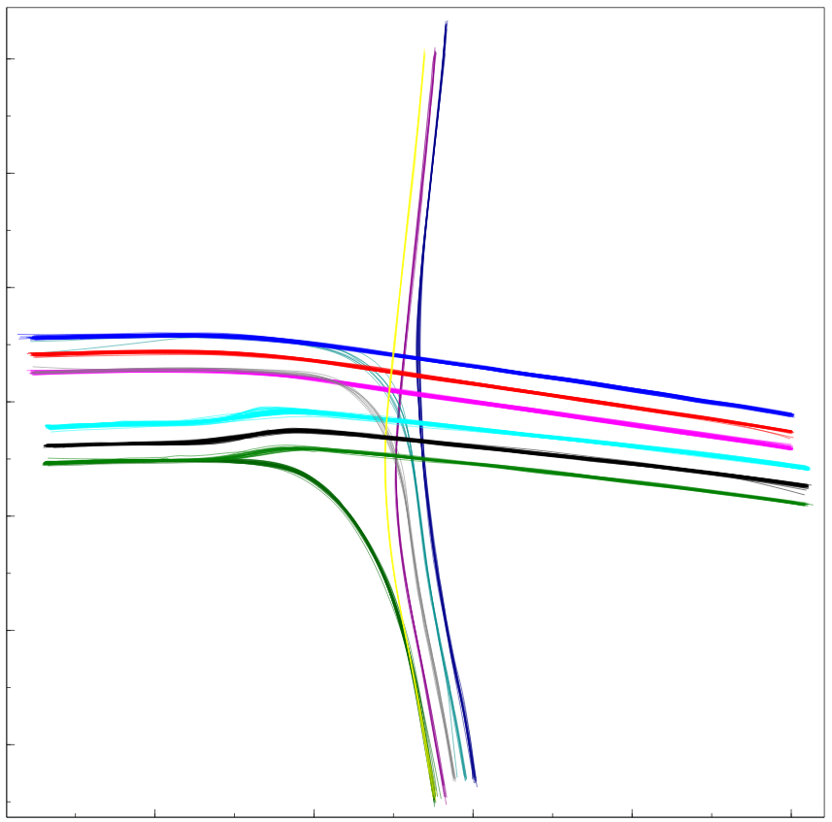
3.2 Clusteranalyse der Trajektorien
Abb. 3.2: Clusteranalyse der Trajektorien

Slide 36
4. Auswertung und Ergebnisse
Spurerkennungs-Algorithmus arbeitet in mehreren Schritten
In jedem Schritt können „Fehler“ auftreten, welche sich fortsetzen
Primäre Anforderung für korrekte Funktionsweise:
Ausreichend komplette Trajektorien auf jeder Fahrspur
Standard-Verhalten liefert in den meisten Fällen gute Ergebnisse
Bei Bedarf können Parameter von Benutzer angepasst werden

